Slide 1
組合語言語系統程式期末專題 推箱子遊戲
第19組
109403544
資工二 林祥順

Slide 2
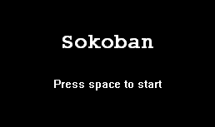
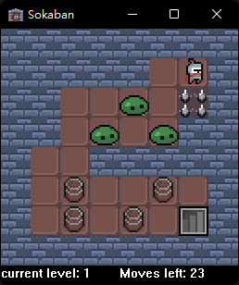
遊戲玩法與規則
遊戲畫面
鍵盤上下左右移動角色 ESC 離開
若木桶旁有空間則可以被推動
不能一次推動兩個木桶
遇到敵人可以推動，要消耗一次移動次數
若將敵人推向牆壁或尖刺可以消滅敵人
每個關卡有限定移動次數 次數用盡則關卡重啟
到達樓梯則進入下一層
Notes:
遊戲玩法啟發自 Helltaker

Slide 3
程式架構與流程
WM_KEYUP
減少剩餘次數
定義WNDCLASS STRUCT 的內容決定多個視窗參數。
透過 CreateWindow建立視窗
透過WIN API的事件迴圈，處理事件
WM_CREATE 視窗創建後傳送，LoadBitmapHandlers 在遊戲開始時讀取會重複用到的Bitmaps與Mask， 取得他們的Handle，供繪製畫面時使用。
WM_PAINT 需要更新視窗時傳送，依照每個Tile的狀態處理遊戲內容的渲染。
WM_KEYUP 針對按下按鍵的Key Code，依據遊戲邏輯 ( ProcessMovement ) 修改狀態。
WM_TIMER 使用計時器處理動畫與過場。
ResetGame 處理每次關卡開始前的重設，包含起始 位置、Tile 狀態、Timer。
木桶
敵人
階梯
下一格是否可以移動
下一格是否可以移動
INC currentLevel
INVOKE ResetLevel
移動木桶
移動敵人
擊殺敵人
是否 踩到尖刺
END
減少剩餘次數
遊戲邏輯流程圖

Slide 4
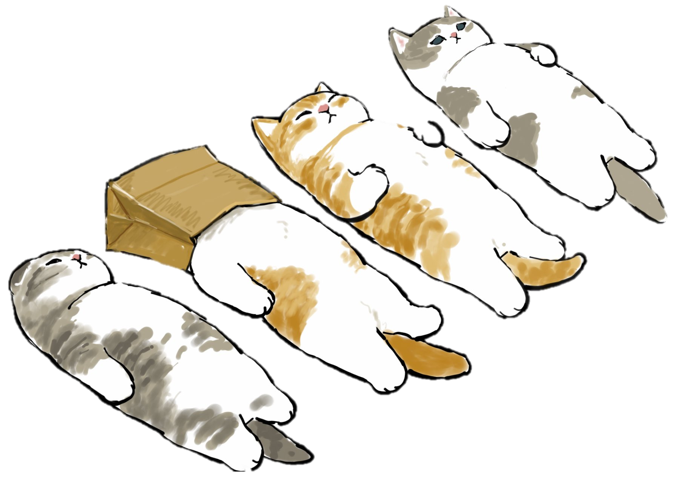
使用之函示庫與圖片來源
Masm32 - Win32 API ( gdi32.lib user32.lib kernal32.lib masm32.lib winmm.lib )
Masm32 - Resource Compiler \ Resource To Object Converter
Simple Dungeon Crawler 16x16 Pixel Art Asset Pack by o-Lobster. Thorough CC0 1.0 Public Domain Dedication license.
組員與分工
組員 | 負責範圍
林祥順 | 全部

Slide 5
程式架構與流程
使用RC.exe將BMP檔編譯成Resource object，並在編譯時LINK到主程式中。
定義WNDCLASS STRUCT的內容決定多個視窗參數，包含外觀、ICON、名稱。
透過 CreateWindow建立視窗。
透過WIN API的事件迴圈，處理重繪、鍵盤事件。
LoadBitmapHandlers 在遊戲開始時讀取會重複用到的Bitmaps與Mask， 取得他們的Handle。
ResetGame 處理每次關卡開始前的重設，包含起始位置、Tile 狀態、Timer。

Slide 6
WM_KEYUP
Message loop
WM_CREATE 視窗創建後傳送，載入Bitmaps並取得它們的handle，供繪製畫面時使用。
WM_PAINT 需要更新視窗時傳送，依照每個Tile的狀態處理遊戲內容的渲染。
WM_KEYUP 針對按下按鍵的Key Code，依據遊戲邏輯 ( ProcessMovement ) 修改狀態。
WM_TIMER 使用計時器處理動畫與過場。
減少剩餘次數
木桶
敵人
階梯
下一格是否可以移動
下一格是否可以移動
INC currentLevel
INVOKE ResetLevel
移動木桶
移動敵人
擊殺敵人
是否 踩到尖刺
END
減少剩餘次數
遊戲邏輯流程圖

